Slide 1
เว็บไซต์เบเกอรี่บานบุรี วิทยาลัยอาชีวศึกษานครปฐม

Slide 2
วัตถุประสงค์
ทำให้เบเกอรี่บานบุรี วิทยาลัยอาชีวศึกษานครปฐม เป็นที่รู้จักมากขึ้น
ทำให้วิทยาลัยอาชีวศึกษามีชื่อเสียงมากขึ้น
ทำให้วิทยาลัยอาชีวศึกษานครปฐมมีรายได้มากขึ้น

Slide 3
กลุ่มเป้าหมาย
ผู้ที่สนใจสั่งซื้อออนไลน์ผ่านเว็บไซต์เบเกอรี่บานบุรี วิทยาลัยอาชีวศึกษานครปฐม
บุคคลภายนอกวิทยาลัยอาชีวศึกษา ที่สนใจเบเกอรี่วิทยาลัยอาชีวศึกษานครปฐม

Slide 4
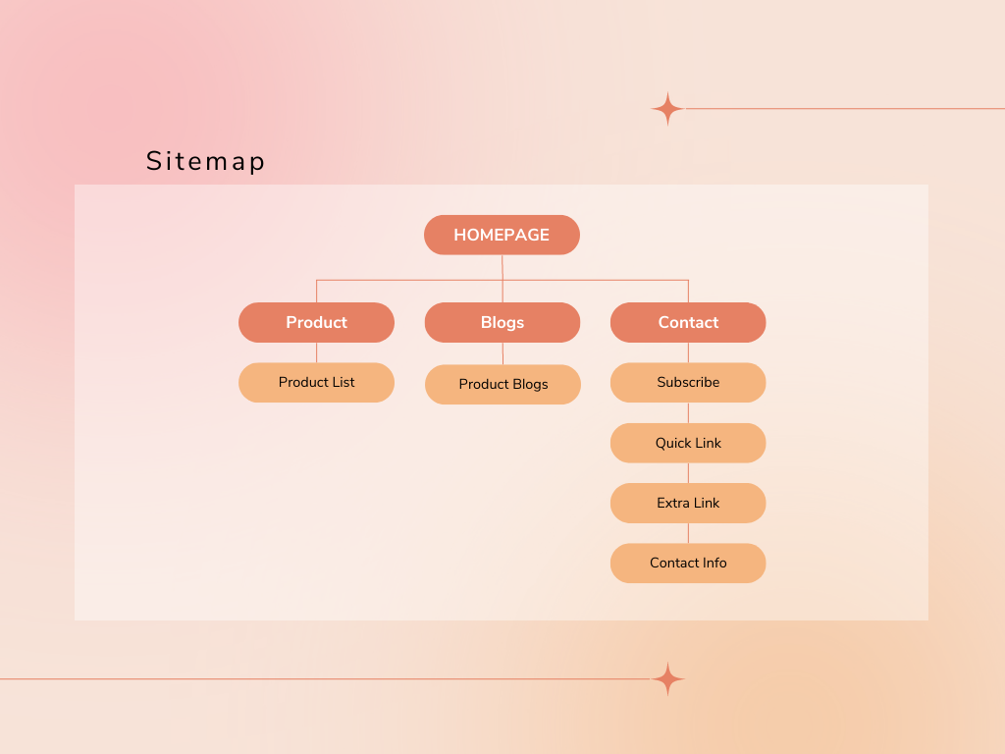

Slide 5
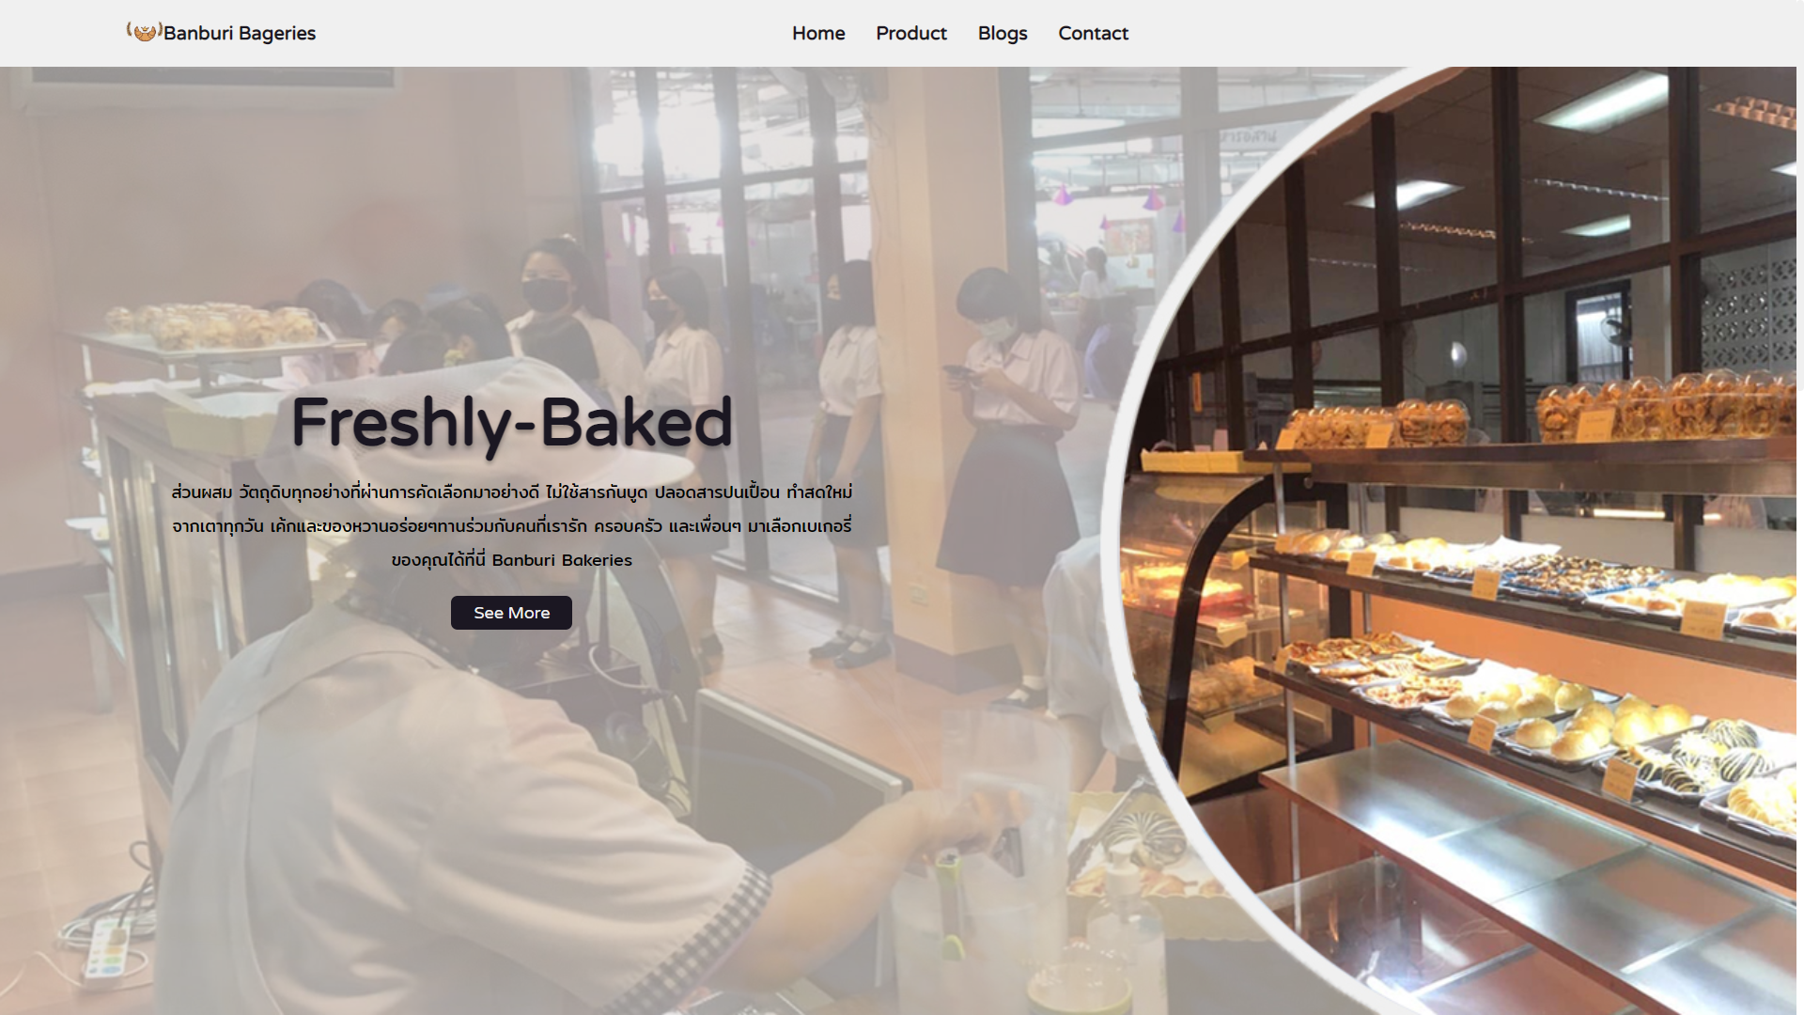
Demo
Desktop

Slide 6
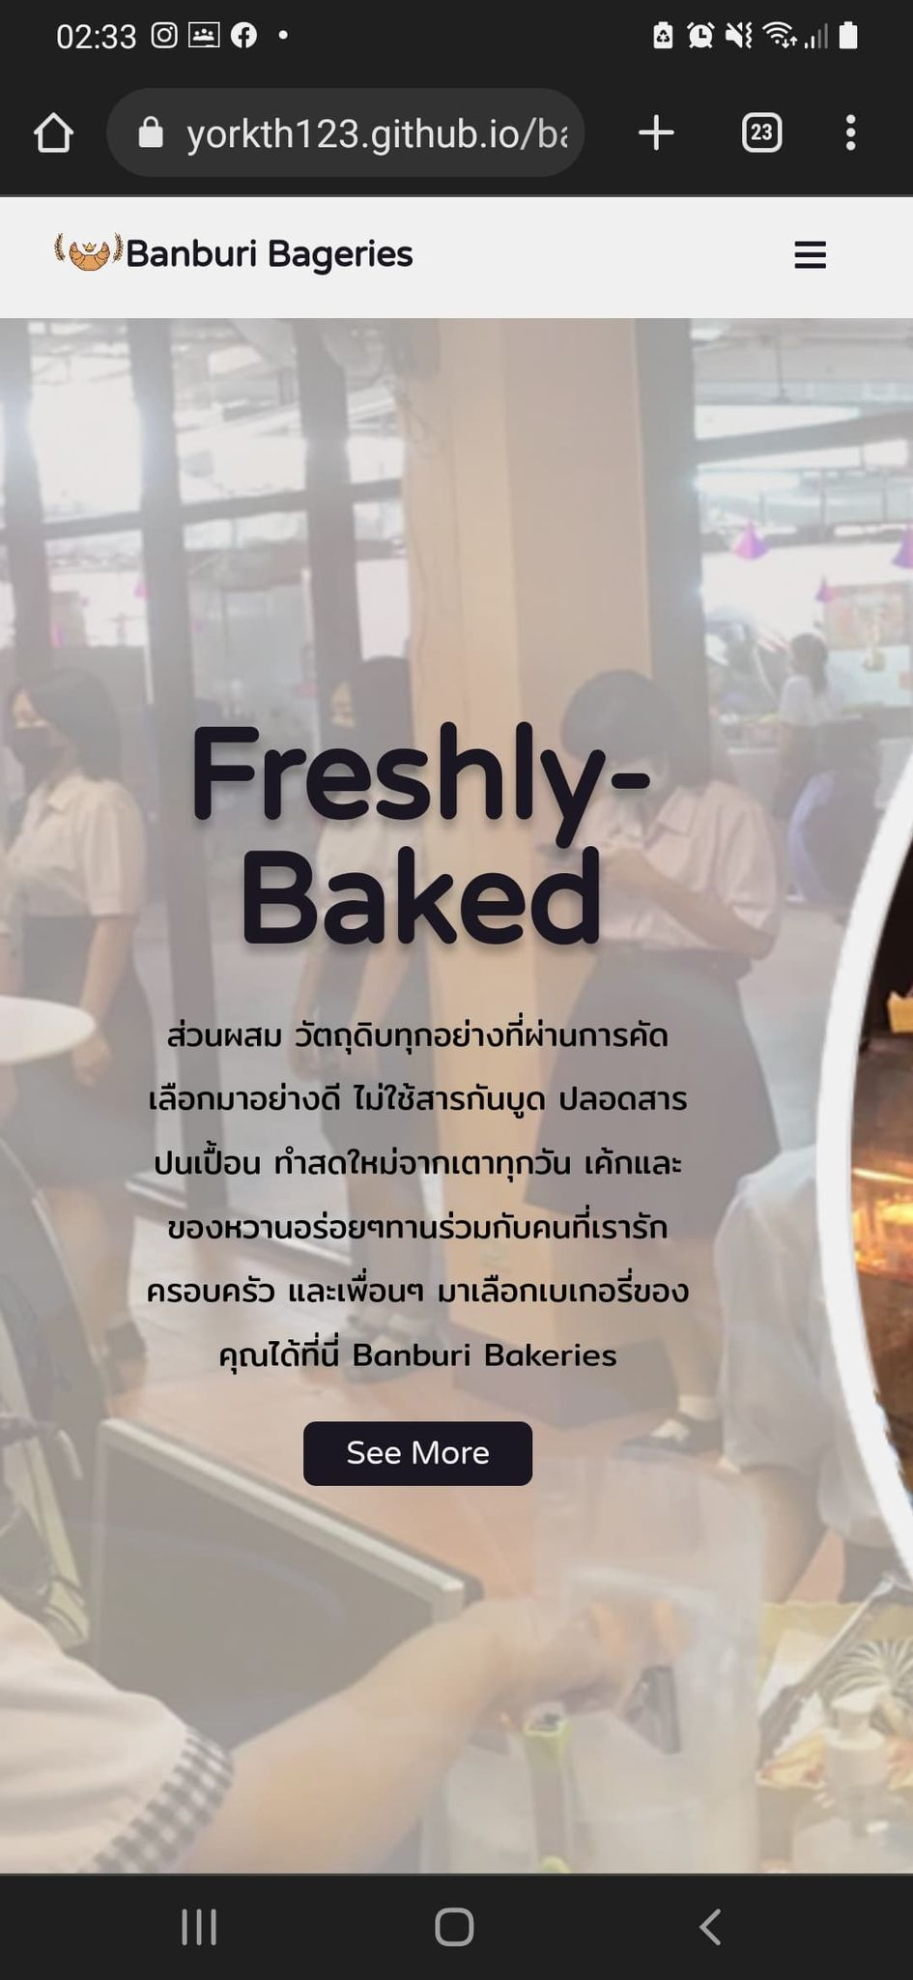
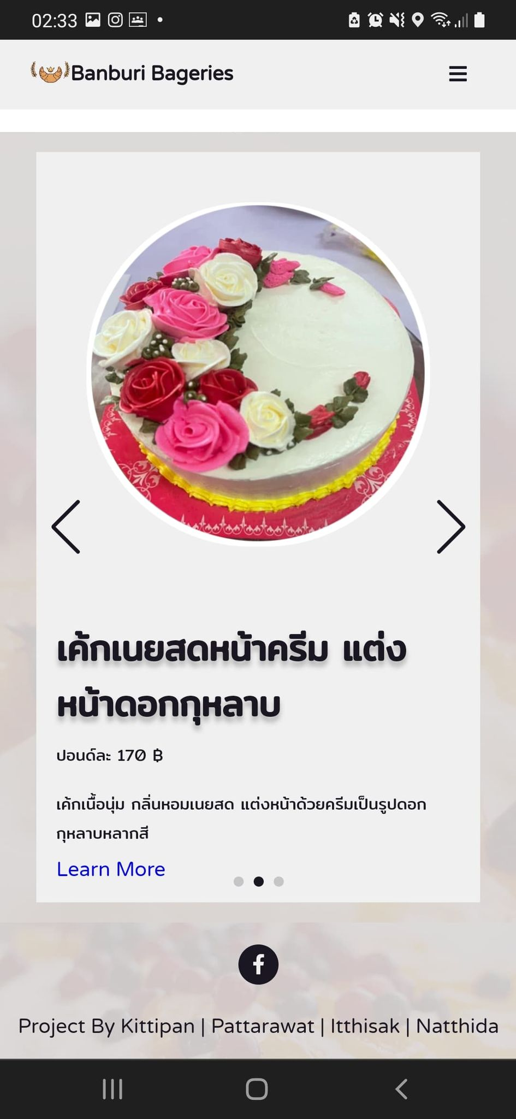
Mobile

Slide 7
ประชาสัมพันธ์
ประชาสัมพันธ์ผ่านเพจเฟสบุ๊ค บานบุรี เบเกอรี่ วิทยาลัยอาชีวศึกษานครปฐม
ประชาสัมพันธ์ผ่านทางเว็บไซต์วิทยาลัยอาชีวศึกษานครปฐม
ประชาสัมพันธ์ผ่านเพจเฟสบุ๊ค ข่าวสารนครปฐม

